Slide 1

Experiencia de salud integrativa en el Hospital de Terrassa
Cristina Abadía Castelló
Comité de Salud Integrativa
Consorci Sanitari de Terrassa

Slide 2
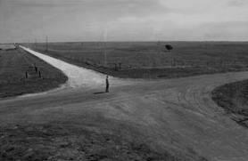
Nuestra postura

Slide 3
ESTUDIO DE INTERVENCIÓN MEDIANTE ARMONIZACIÓN ENERGÉTICA EN PACIENTES DIAGNOSTICADAS DE CANCER DE MAMA POST-TRATAMIENTO CONVENCIONAL
Diseño : 2009
CEIC: Aprobado en fecha 30-11-2009
Inicio: Abril 2010
Fin: Julio 2012
Objetivo: Estudio de intervención con la finalidad de observar si se produce mejora en aspectos como la fatiga, ansiedad o tristeza que refieren las pacientes diagnosticadas de cáncer de mama, una vez recibido el tratamiento con quimioterapia.

Slide 4
Número pacientes contactadas: 52
Número pacientes incluidas: 34
Número pacientes no incluidas: 18
5(27,7%) rechazan;
5(27,7% ) no posible por conciliación;
6(33.3% ) no cumplen criterios;
1(5.55%) incluidos en otro estudio;
1(5.55%) abandono
Tratamientos: trimestrales (12 sesiones), una sesión a la semana, una vez finalizada la quimioterapia.
Edad: media de edad 51.29 anys (24.19- 76.16)

Slide 5
Ítem | Escala | Pre | Post | p
Calidad de vida global | QLQ C30 | 63,9 | 74,7 | p 0,003
Ansiedad | HADA | 7,3 | 5,5 | P 0,000
Depresión | HADD | 4,3 | 2,7 | p 0,000
Fatiga | EVA | 2,24 | 1,58 | P 0.017

Slide 6
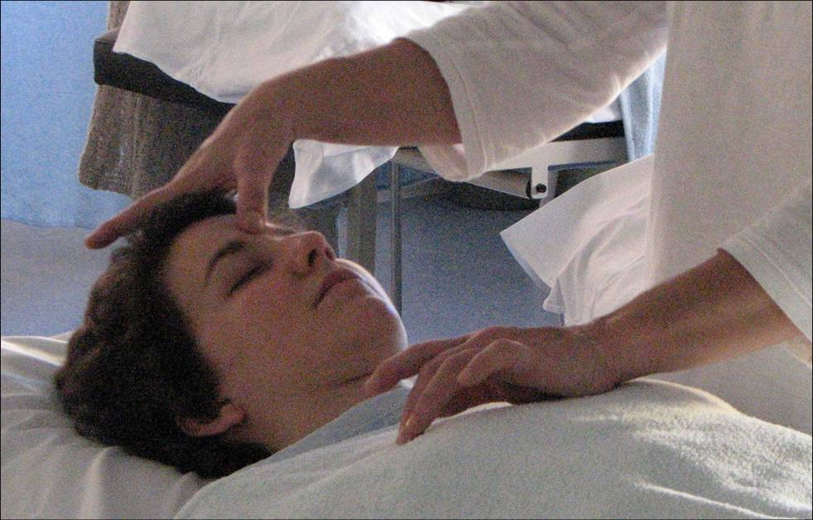
100
90
80
70
60
50
Este
40
30
20
10
0
Percepción mejoría física
Percepción mejoría emocional

Slide 7

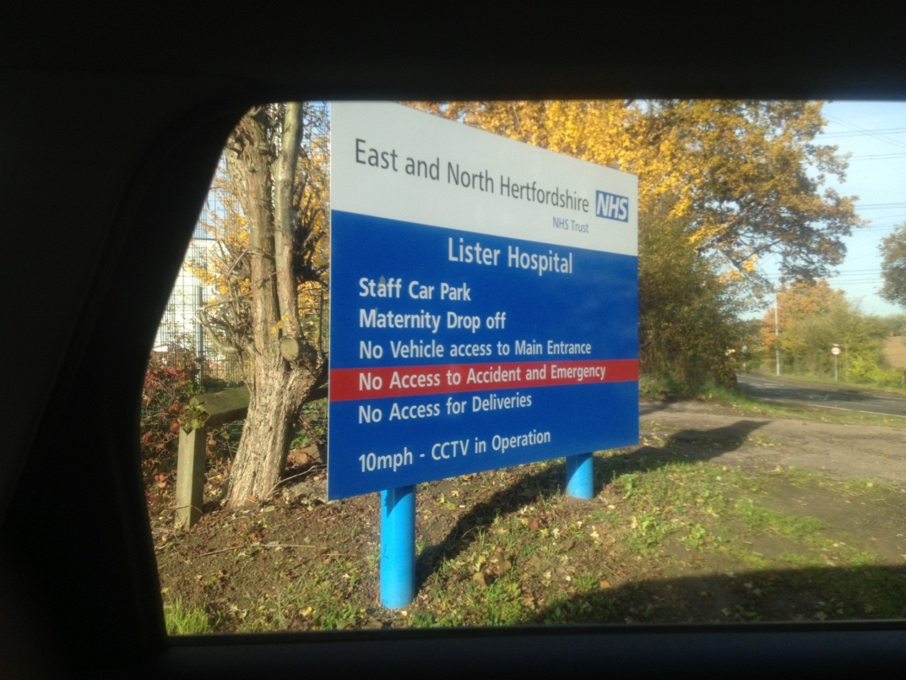
Se nos pide generar evidencia...

Slide 8
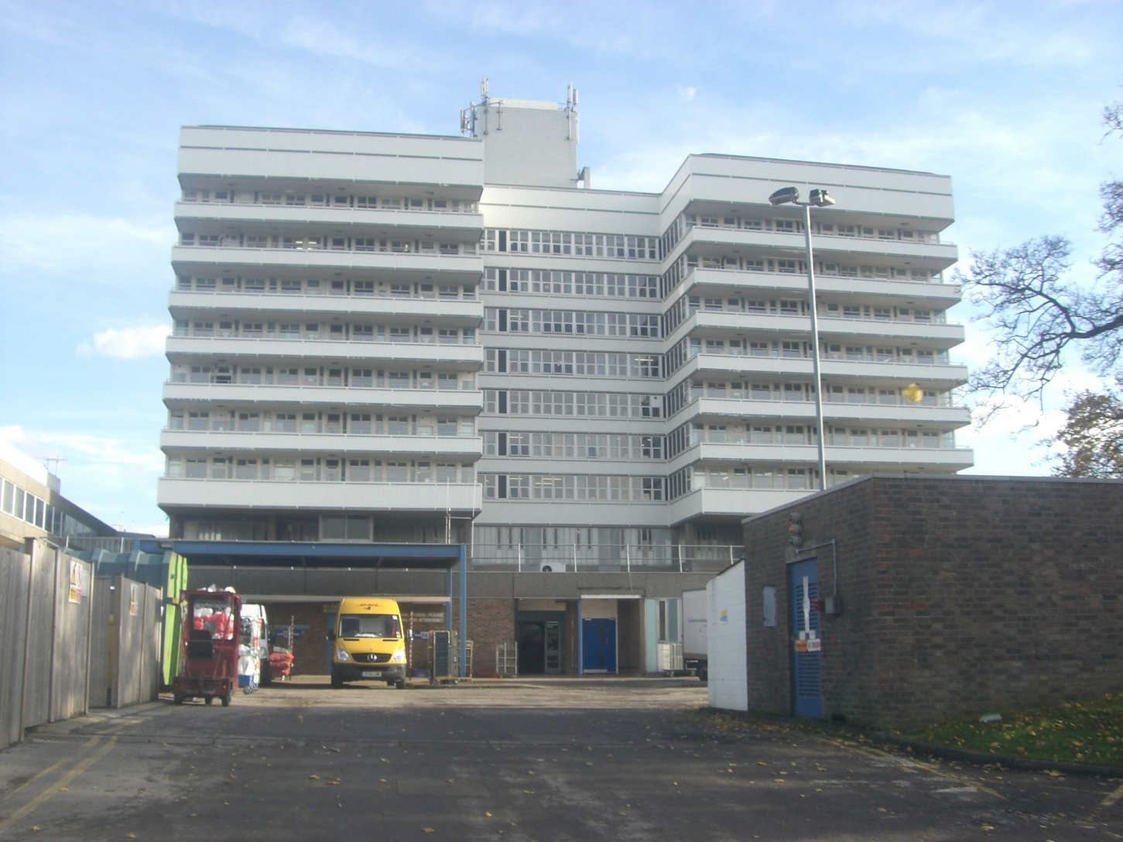

Slide 9
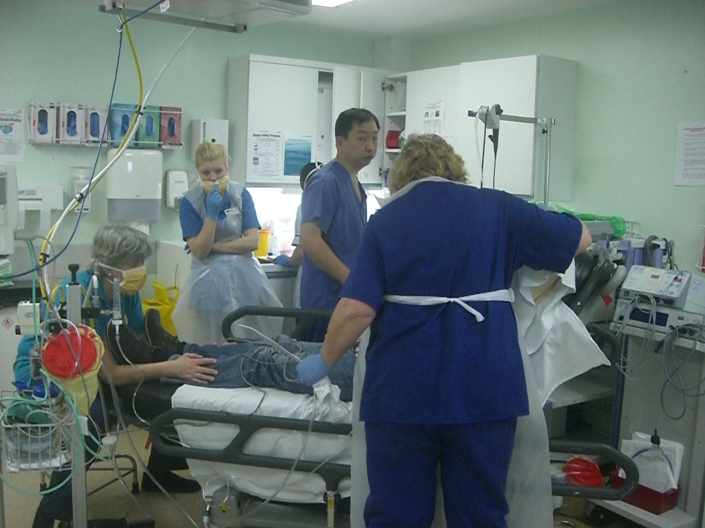

Slide 10
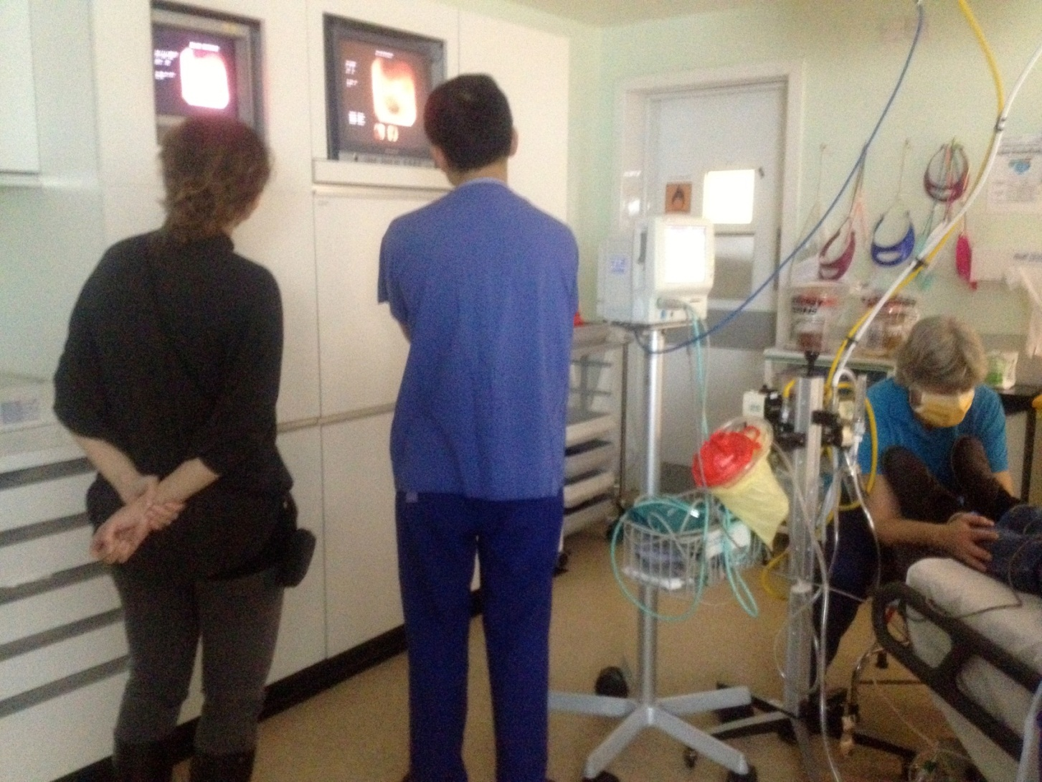

Slide 11
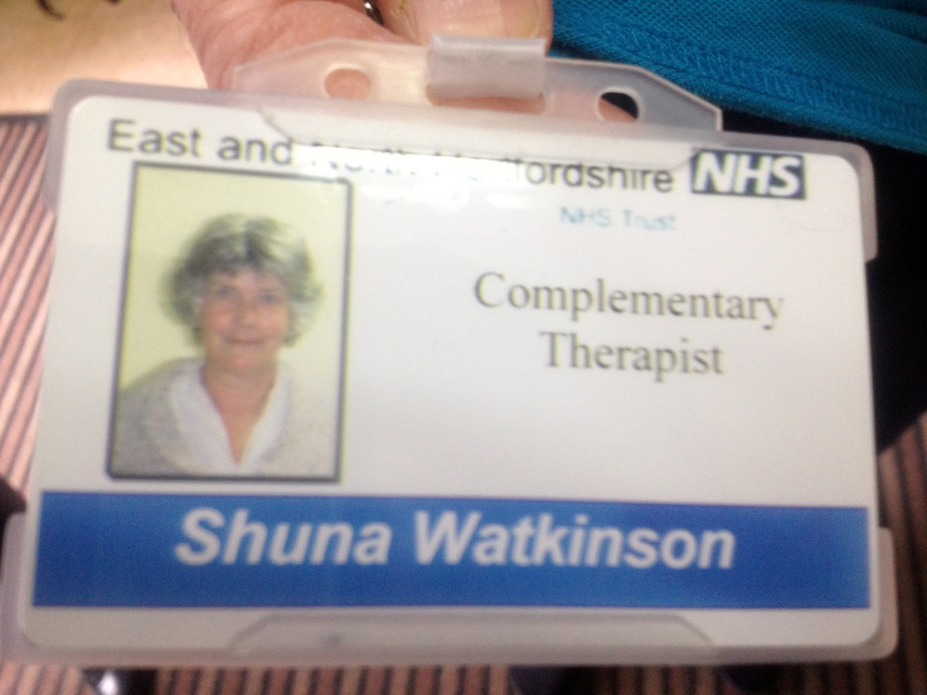

Slide 12
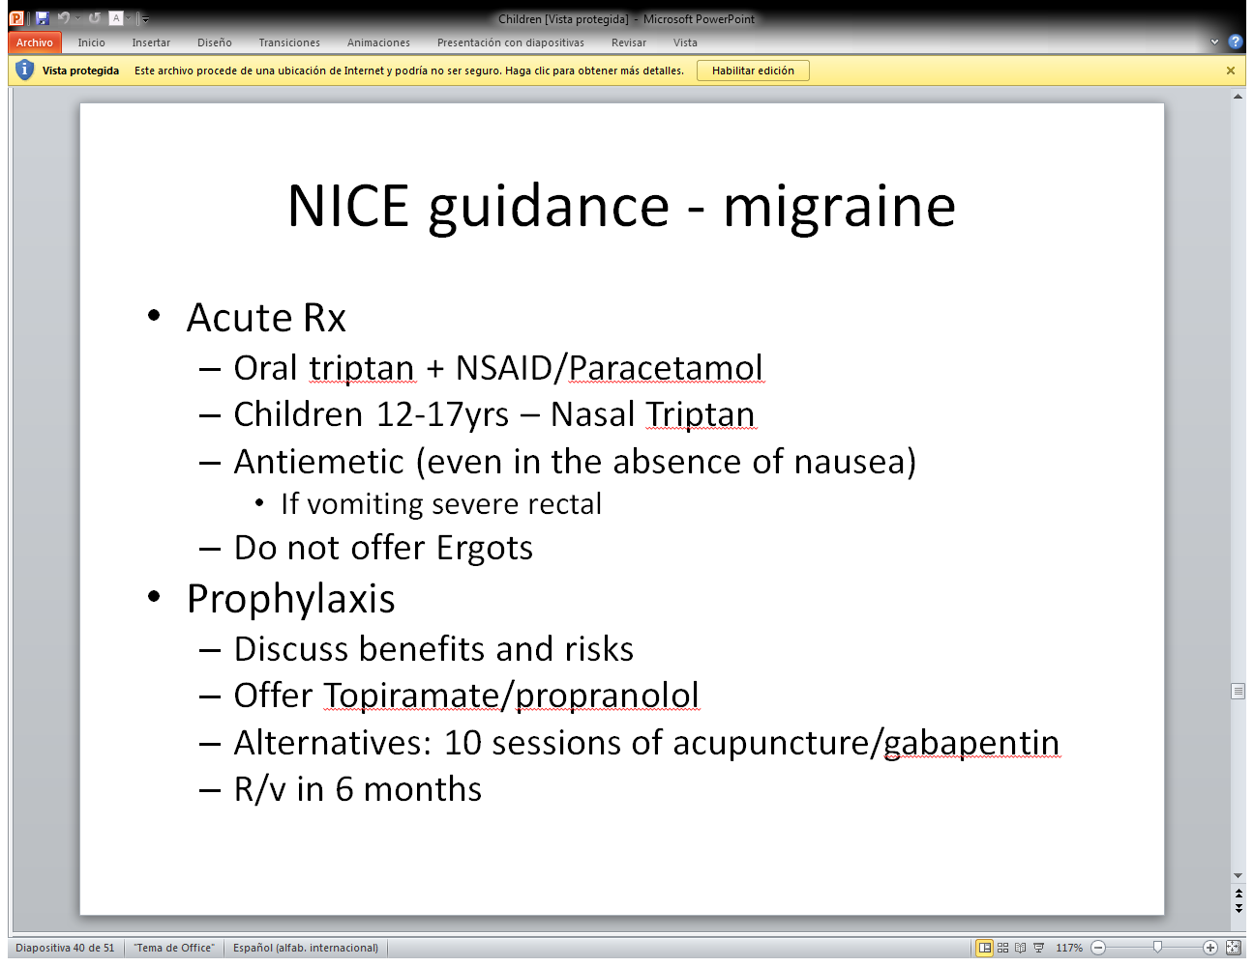

Slide 13
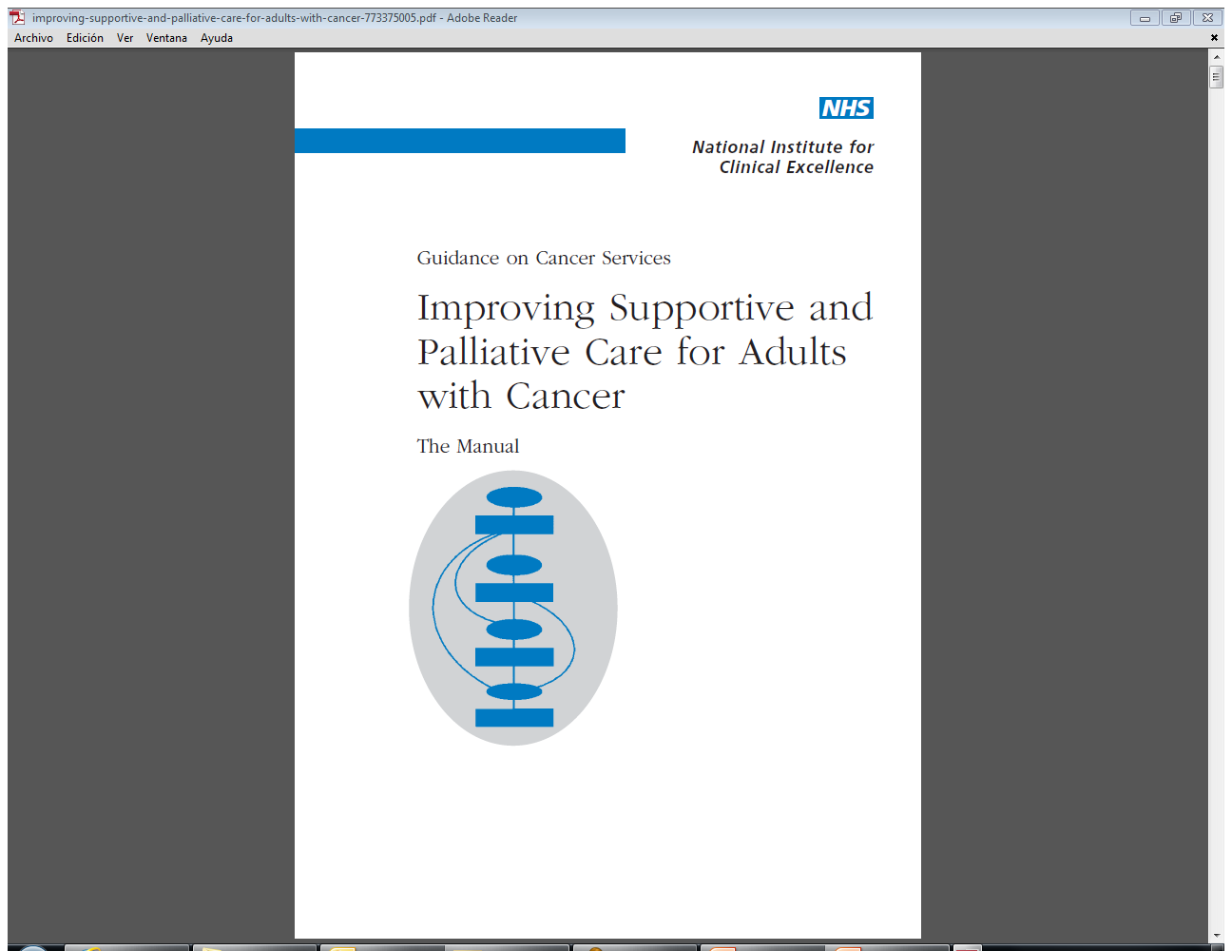
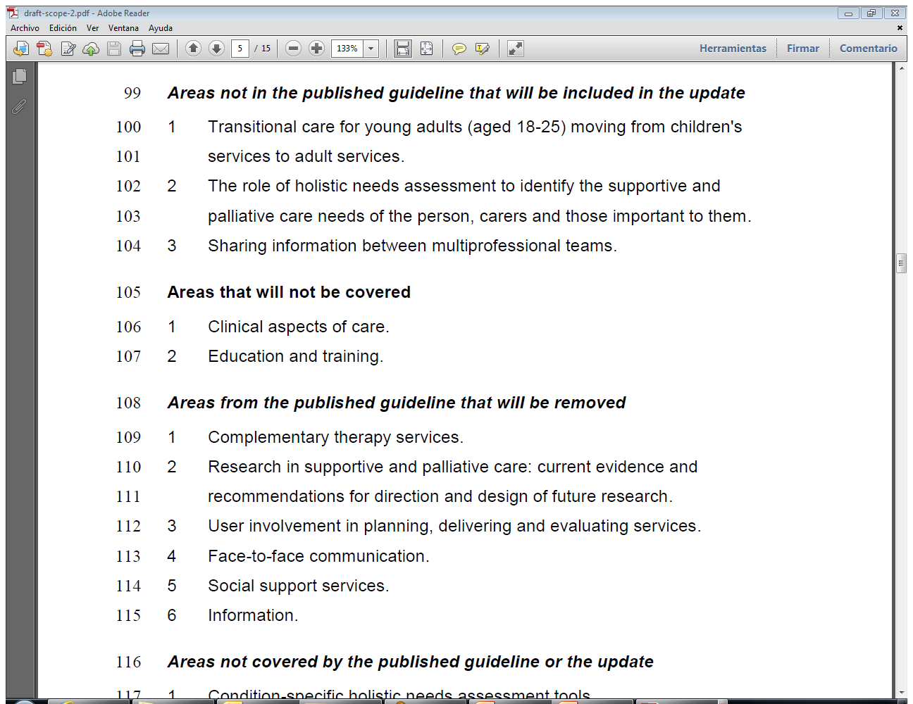

Slide 14
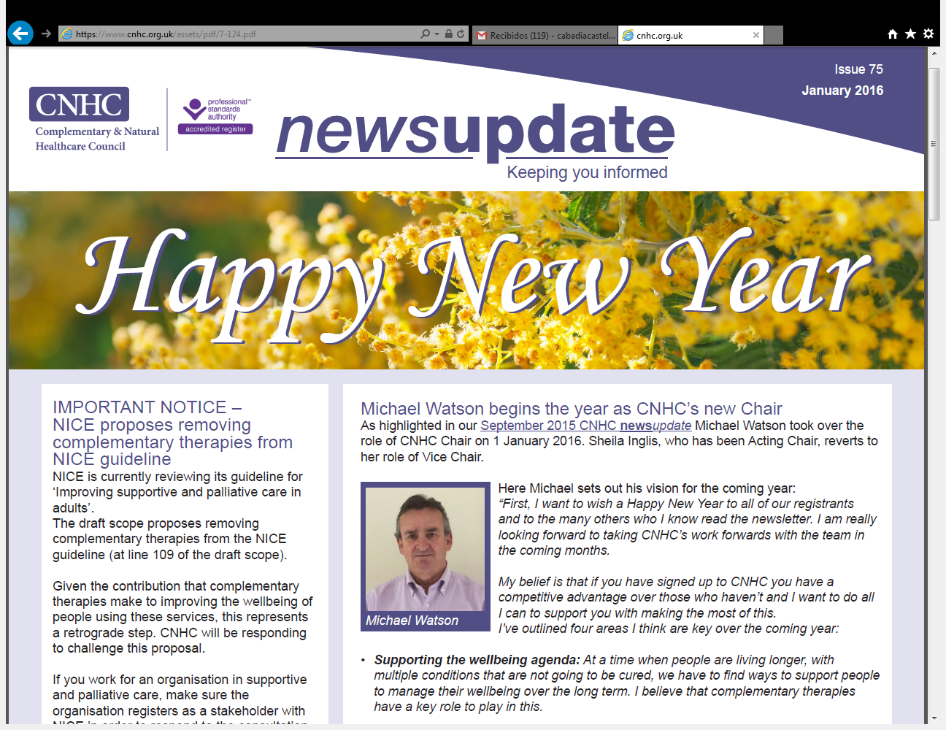

Slide 15
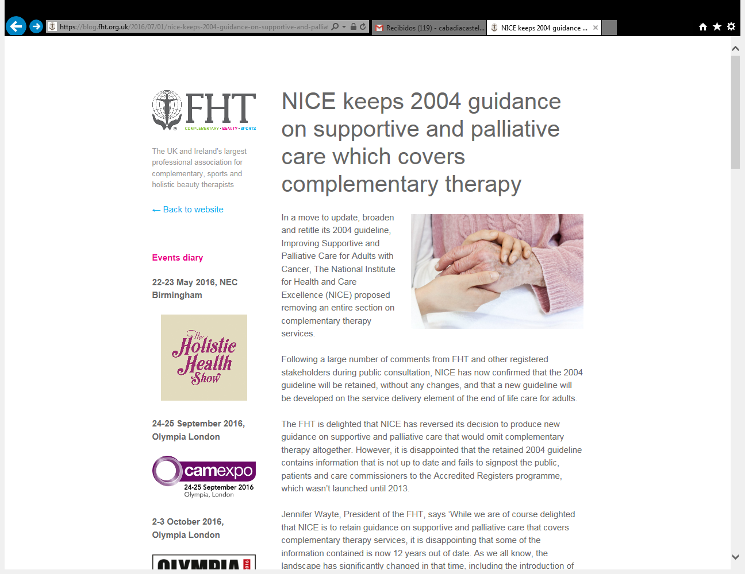

Slide 16
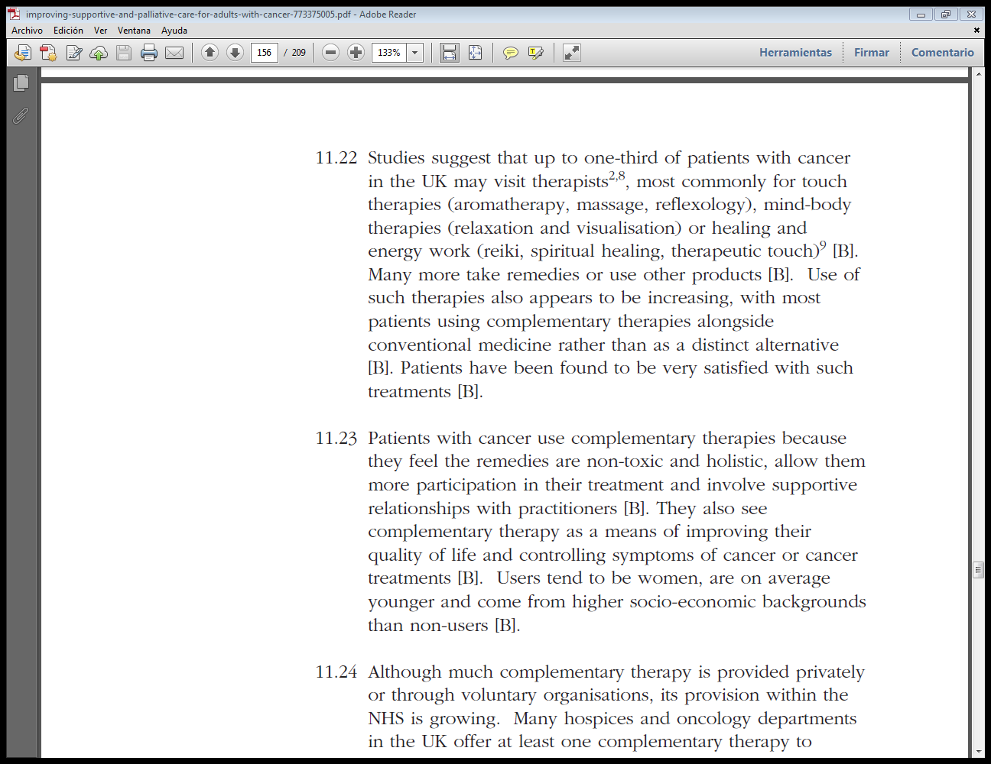
Modelo inglés-NICE guideline

Slide 17
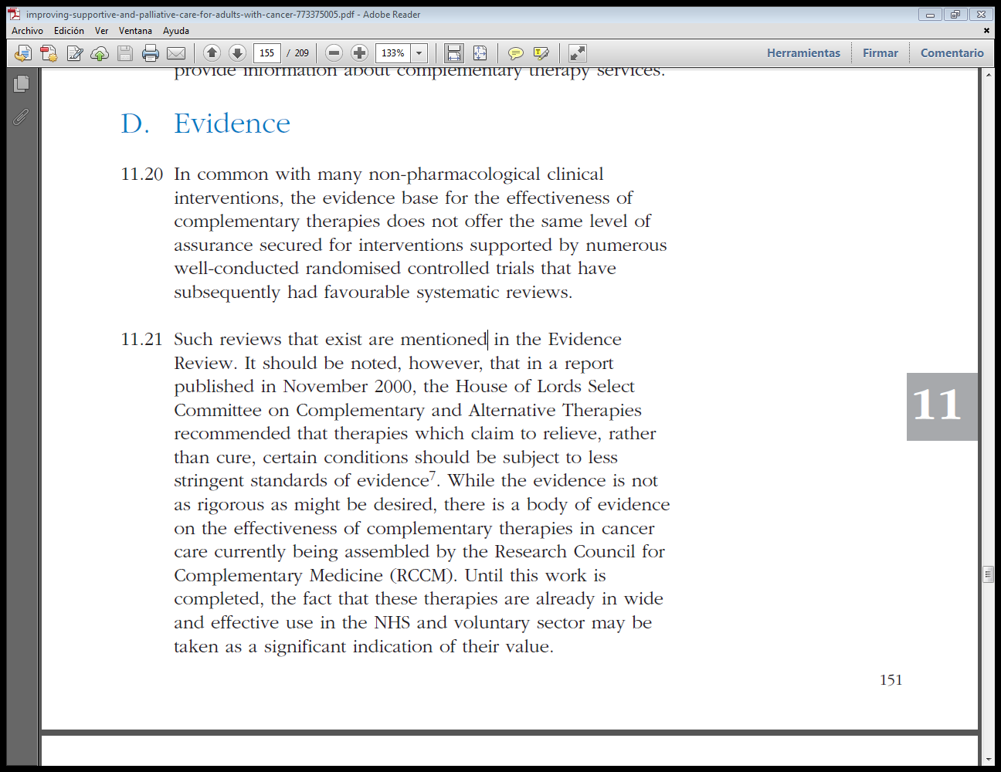
Modelo inglés-NICE guideline
Las terapias que pretendan aliviar, en lugar de curar, deberían estar sujetas a normas menos estrictas de evidencia

Slide 18
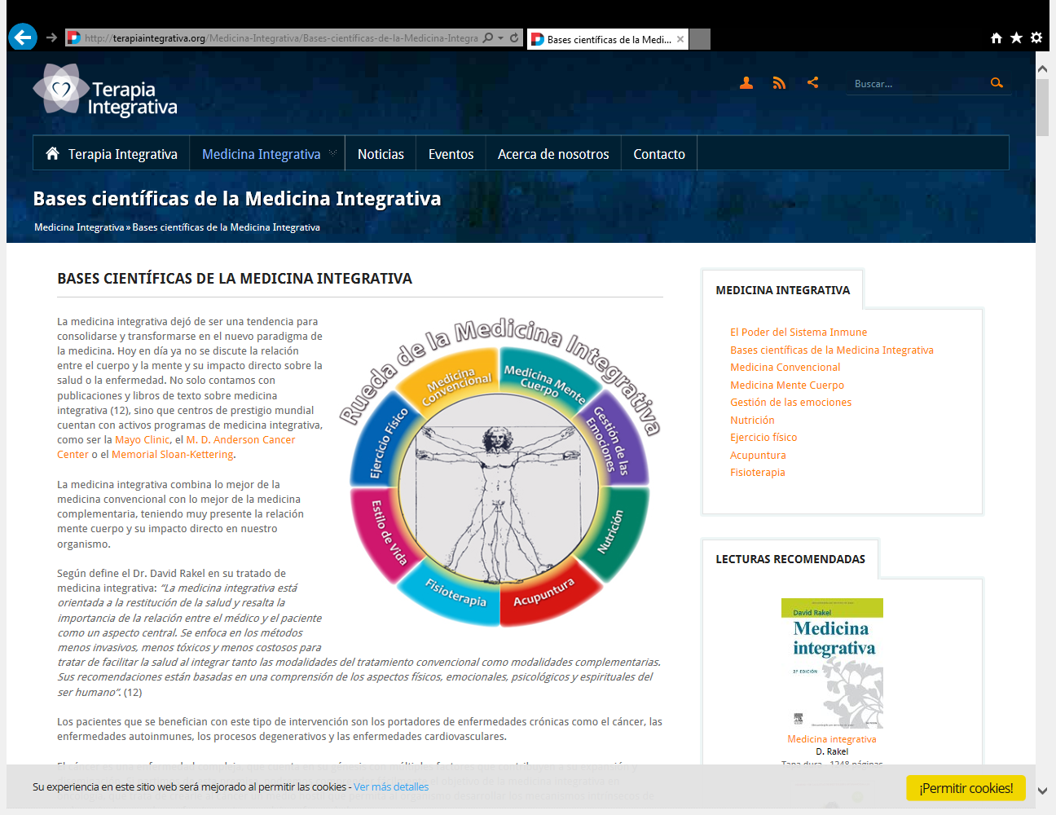

Slide 19
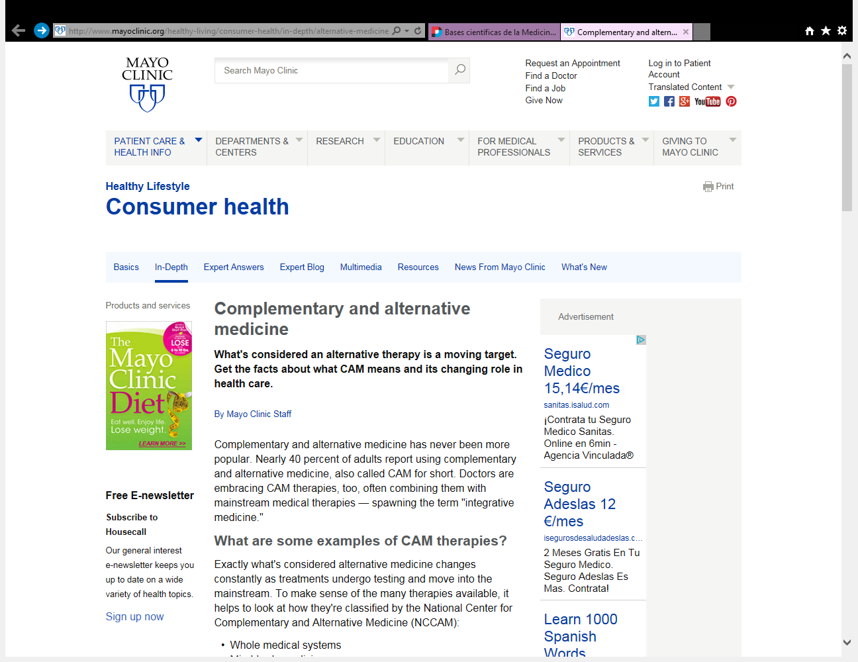

Slide 20
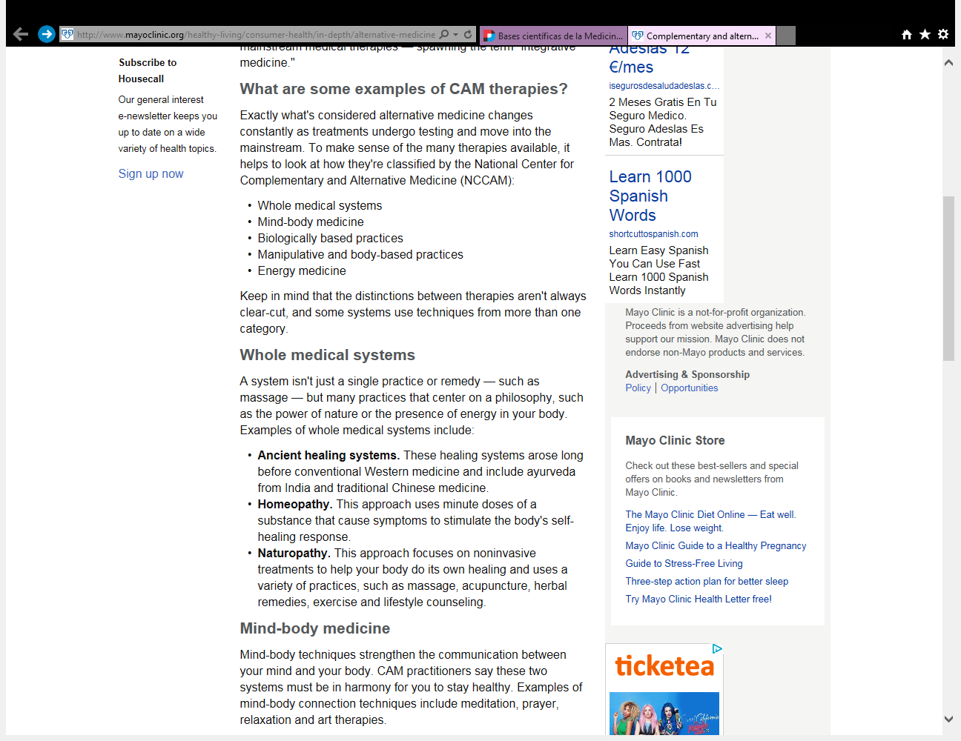

Slide 21
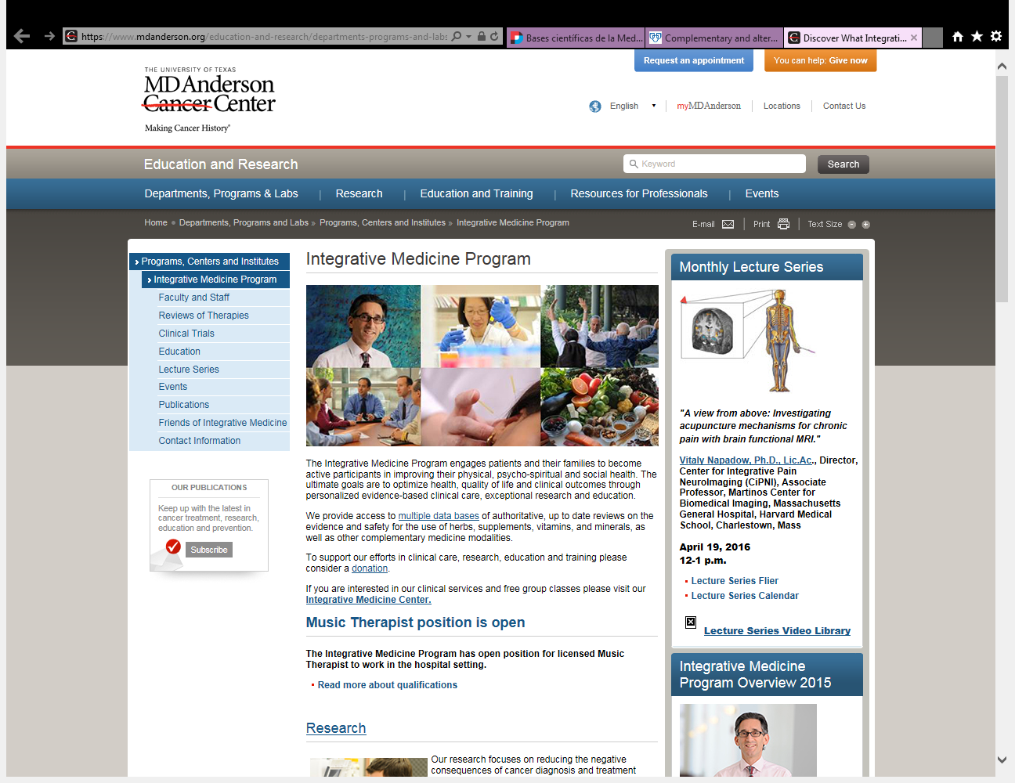
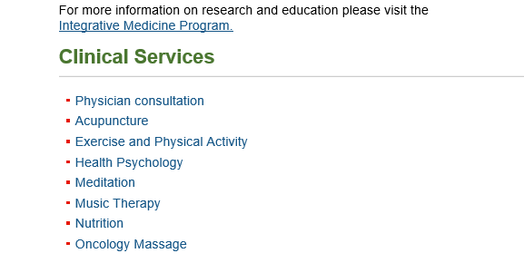

Slide 22
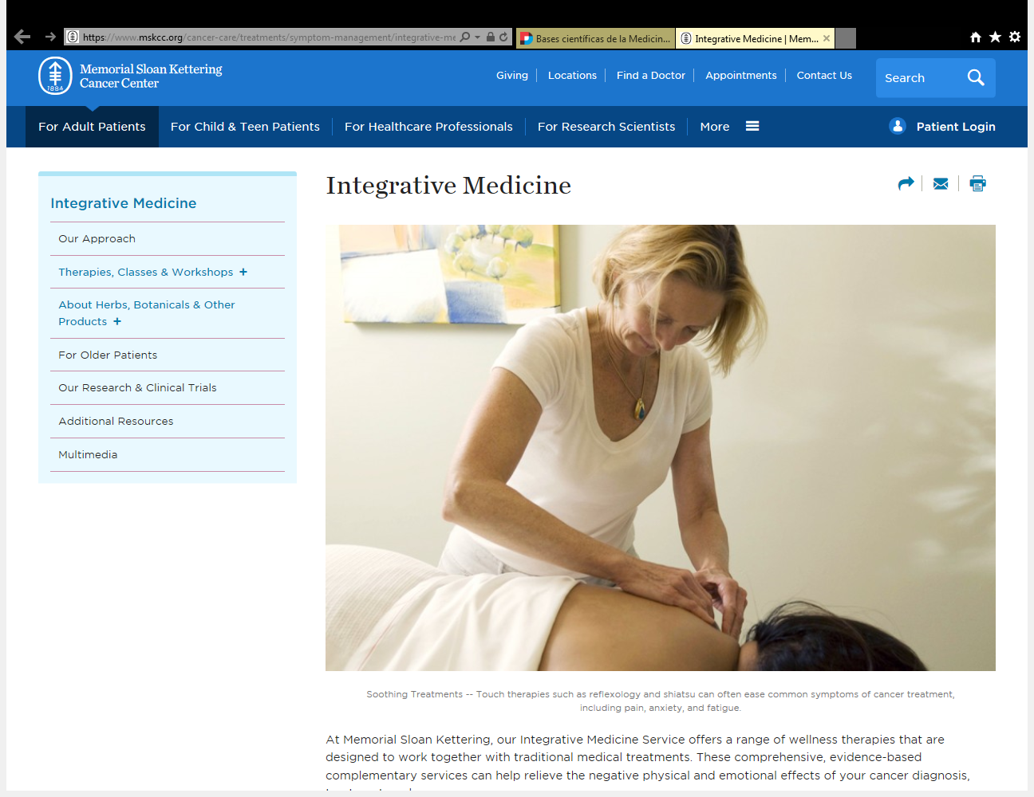

Slide 23
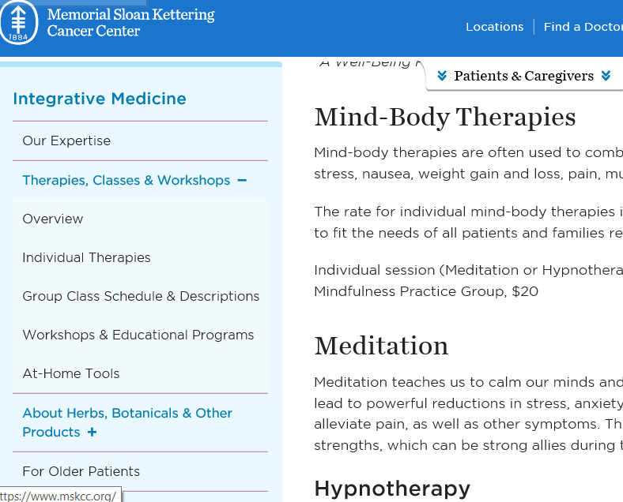

Slide 24
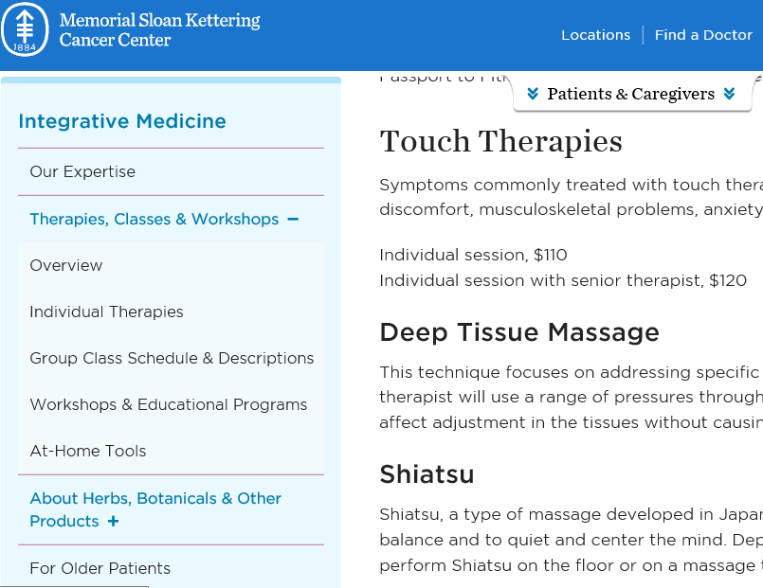

Slide 25
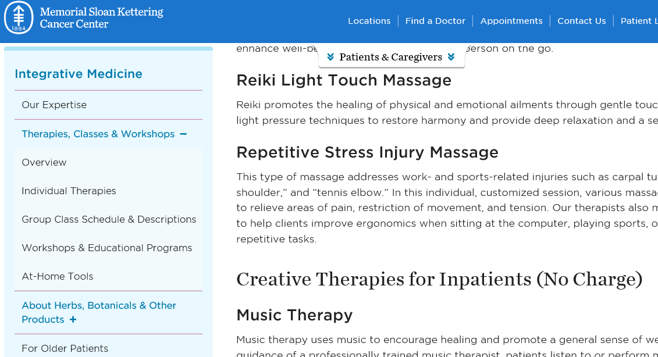

Slide 26
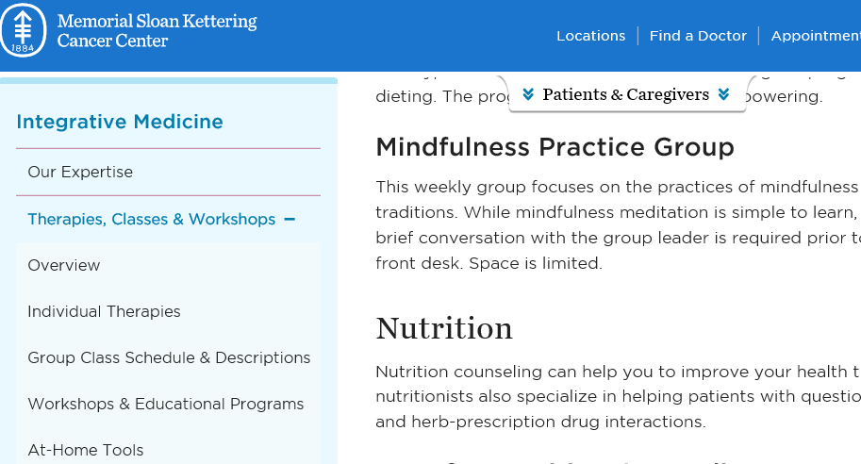
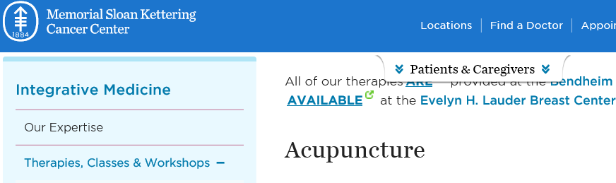

Slide 27
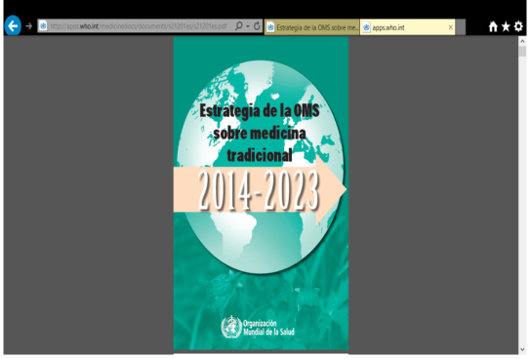

Slide 28
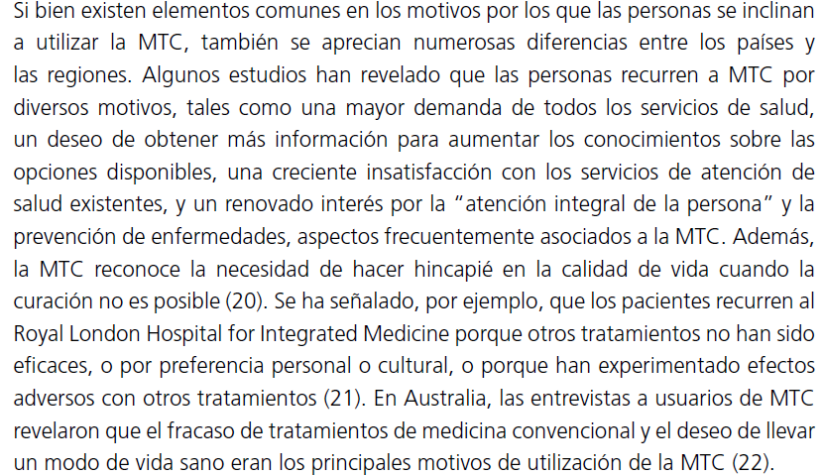

Slide 29
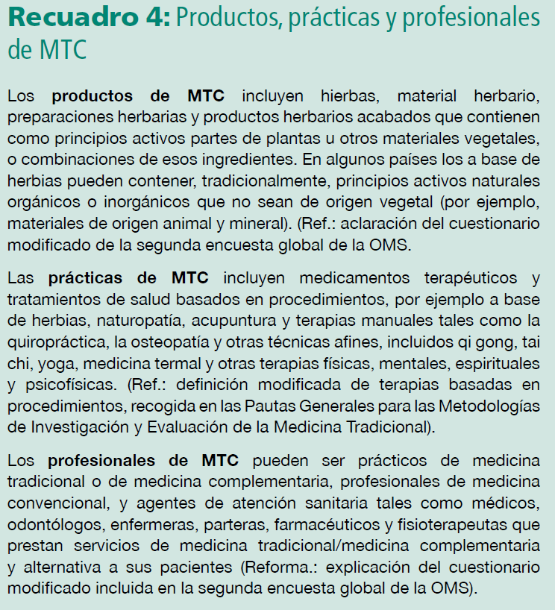

Slide 30
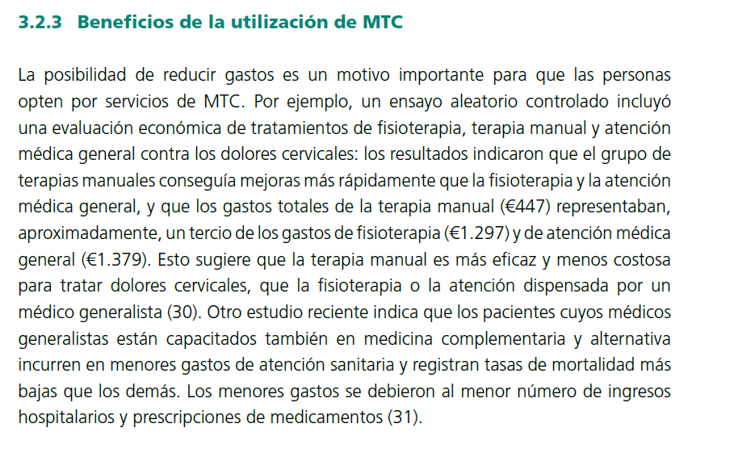
30. BMJ,2003. 326: 911-916
31. European Journal of
Health Economics, 2012, 13:769-776

Slide 31
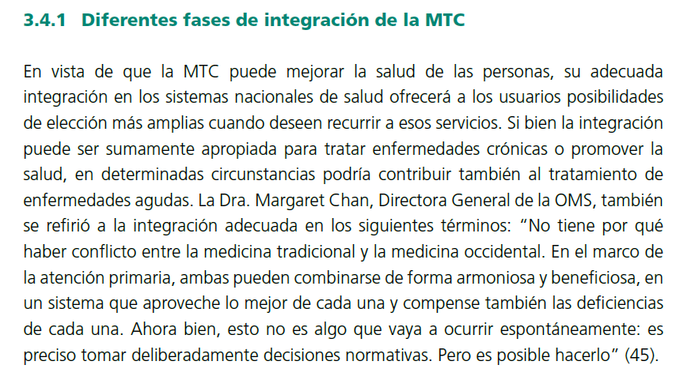

Slide 32
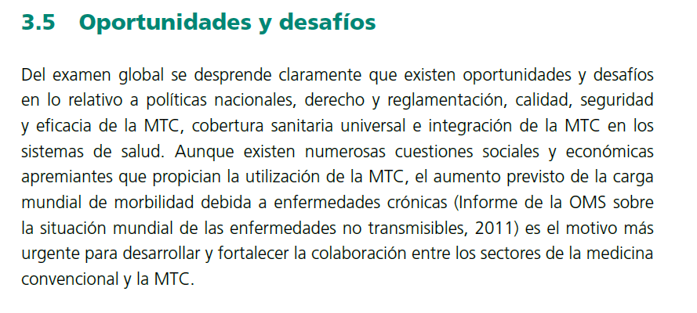

Slide 33
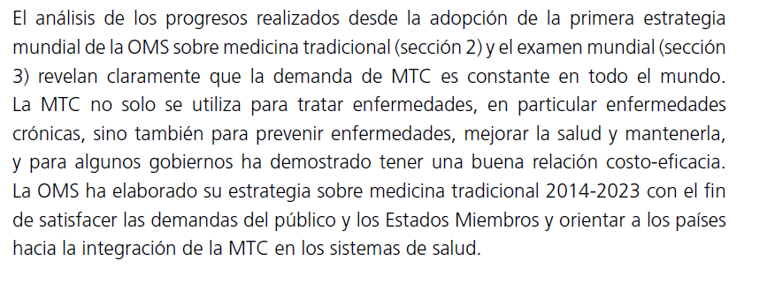

Slide 34
Comité de Salud Integrativa. Aprobación 25-02-2013
Sesiones
Jornadas
Divulgación
Formación
PROYECTOS 2015-2017

Slide 37
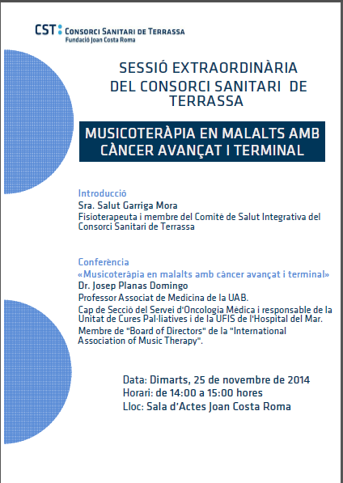

Slide 38


Slide 39
- I JORNADA DE SALUT INTEGRATIVA: Sumando hacia el futuro (18-10-13)
- II JORNADA DE SALUT INTEGRATIVA: Compartiendo experiencias (17-10-14)
- III JORNADA DE SALUT INTEGRATIVA: 13-11-15
El nuevo paradigma: una realidad
www.salutintegrativa.com
comitesalutintegrativa@cst.cat

Slide 40
ONCOLOGIA INTEGRATIVA
CURSO BASES CIENTIFICAS DE LA MEDICINA INTEGRATIVA
FORMACIÓN: EUIT
MINDFULNESS
REIKI
CURSO DE KINESIOLOGIA HOLÍSTICA

Slide 41
UNIDAD SALUD INTEGRATIVA
VOLUNTARIADO DE SALUT
PROYECTOS 2015-2017
Notes:
41

Slide 42
Campo de aplicación
Población del área del Consorci Sanitari de Terrassa (CST).
En una primera fase, pacientes atendidos en los servicios de oncología médica, radioterápica y cuidados paliativos, que quieran acceder a la unidad de forma voluntaria y previo consentimiento informado, una vez informados por su médico responsable, quien realizará la derivación a la unidad.
Duración plan piloto: 12 meses
Localización: consultas externas
La atención de los terapeutas será de carácter voluntario y no influirá en las listas de espera

Slide 43
Fases de ejecución USI
Mayo 2015 Presentación a Gerencia
Mayo 2015 Reunión de servicios asistenciales para aprobar el plan funcional
Junio 2015 Presentación del plan funcional a la Dirección Assistencial
Junio 2015 Reunión de proyecto
Julio 2015 Presentación Comité Dirección Asistencial (CDA)
Sept-Oct 2015 Reunión GPAC
Noviembre 2015 Presentación a los servicios implicados (oncología médica, oncología radioterápica, cuidados paliativos, hospital de Dia)
Nov-Dic 2015 Información Comité de Empresa
Diciembre 2015 Plan de comunicación
Enero 2016 Inicio plam piloto
25 Abril 2016 CDA

Slide 44
Equipo multidisciplinar de la USI
Asistencial Actividad
Médicos Cristina Abadia Consulta de valoración inicial y terapia bioenergética (Armonitzación energética)
Dolors Garcia Terapia bioenergética (T polaridad)
Marian Lorente Acupuntura
Anna Casas
Enfermería Josefina Domenech Gestora de casos
Fisioterapeutas Salut Garriga Terapia bioenergética (Armonización energética)
Psiconcóloga Concha Leon Mindfullness
Nutrición Anna Gispert Alimentación

Slide 45
Visita Servicio Oncología
médica o radioterápica o paliativos
Interconsulta USI
(Gestor Clínico)
Primera visita USI
(médico y DUI gestora de casos)
Programación de 6-8 sesiones por terapia
Visita alta USI

Slide 46
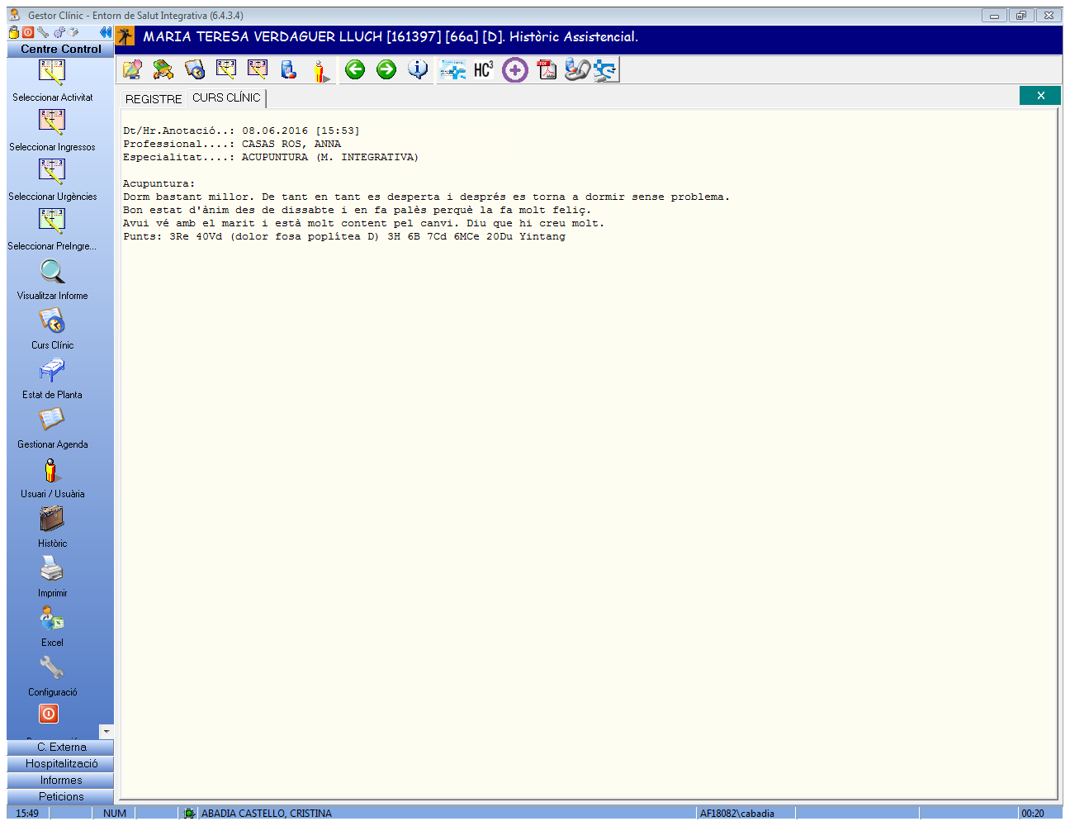

Slide 47
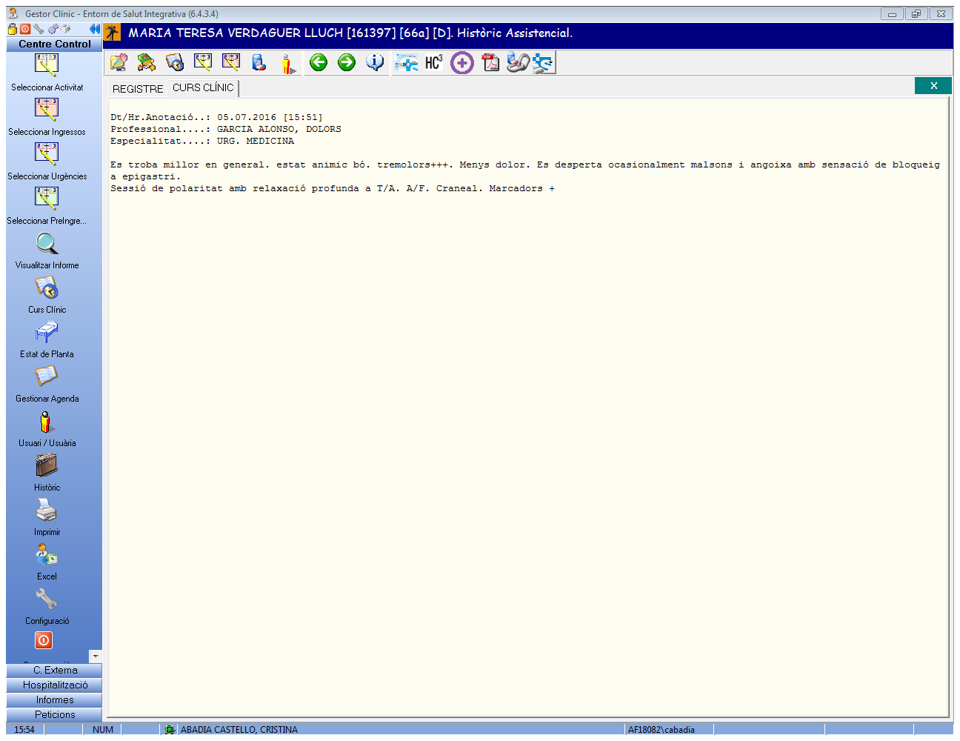

Slide 48
Datos USI Enero- Junio 2016
N= 20
19 mujeres y 1 hombre
Los Dx: 14 C.Mama, 2 C. colon, 2 Melanoma, 1 C. Peritoneal y 1 no contesta
15 de los pacientes habían recibido tratamientos integrativos antes del Dx
n=6 (Han finalizado el tratamiento integrativo)
El 100% manifiesta sentirse muy satisfecho con el tto. Integrativo recibido
En el HAD se aprecia una disminución de la media de la ansiedad (HAD ansiedad inicial 9,5 y HAD ansiedad final 8,67) no llega a ser estadísticamente significativo por el bajo número de pacientes, pero hay una tendencia.

Slide 49
Propuesta continuidad USI: sistema gratuito-privado.
Aprobación Gerencia-Dirección Asistencial octubre 2016
Pacientes CST onco-palia-RT
+
Pacientes con patología crónica compleja o enfermedades degenerativas
(Hemodiálisis, Enfs. Neurológicas…)
8 sesiones
por terapia
Resto pacientes CST
Pacientes no CST
Trabajadores CST
Familiares trabajadores CST
Actividad privada

Slide 50
Enamorarse de uno mismo es una tarea
que puede durar toda una vida
Oscar Wilde
Notes:
la medicina integrativa es aquella que Combina tractaments de la medicina convencional i de la no convencional per els que existeixen dades cientifiques d’alta qualitat sobre la seva seguretat i eficacia.
Aquest es un model en el que ja s’hi treballa a hospitalsi cliniques privades a Europa i USA , i que començatimidament a tenir acceptació per la seva inserció a l’àmbit públic . Però d’això ja en parlarem més endavant
50

Slide 51

Notes:
51

Slide 52
Muchas gracias
cabadia@cst.cat
Notes:
52

